Slide 1
Schulverein zur Förderung der Grund- und Mittelschule Nittenau
Wir sind für unsere Schule da!
Wir unterstützen die Arbeit der Schule mit zahlreichen Anschaffungen.
Ein paar Beispiele…

Slide 2
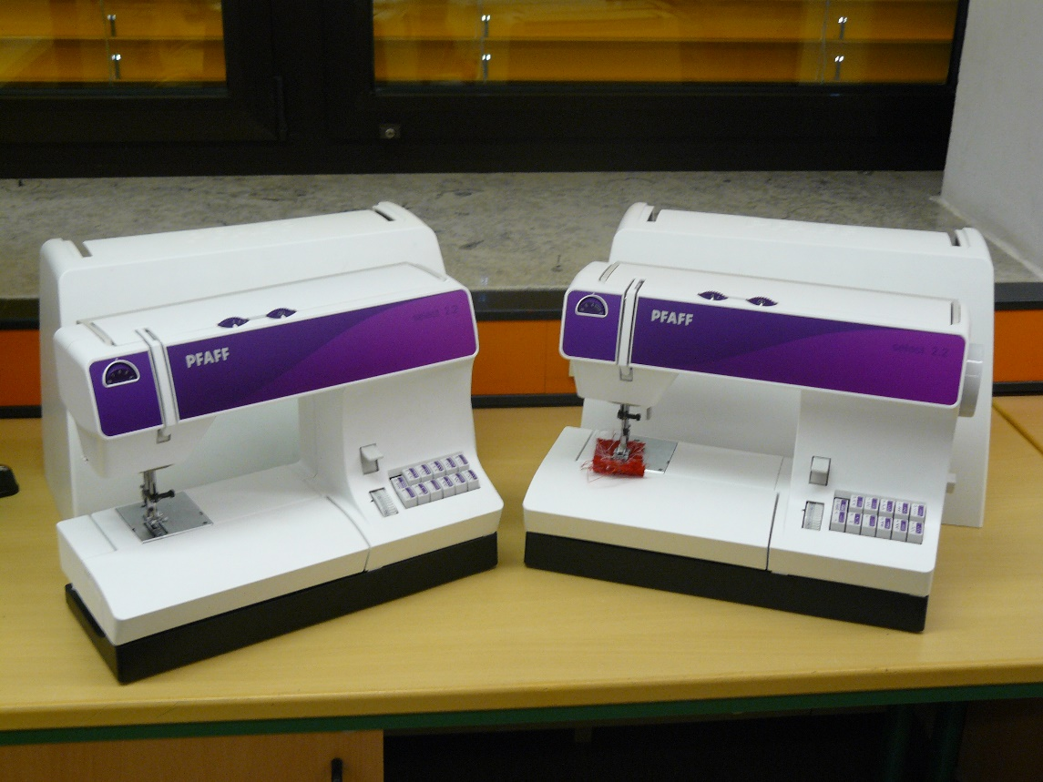
Schulverein zur Förderung der Grund- und Mittelschule Nittenau

Slide 3
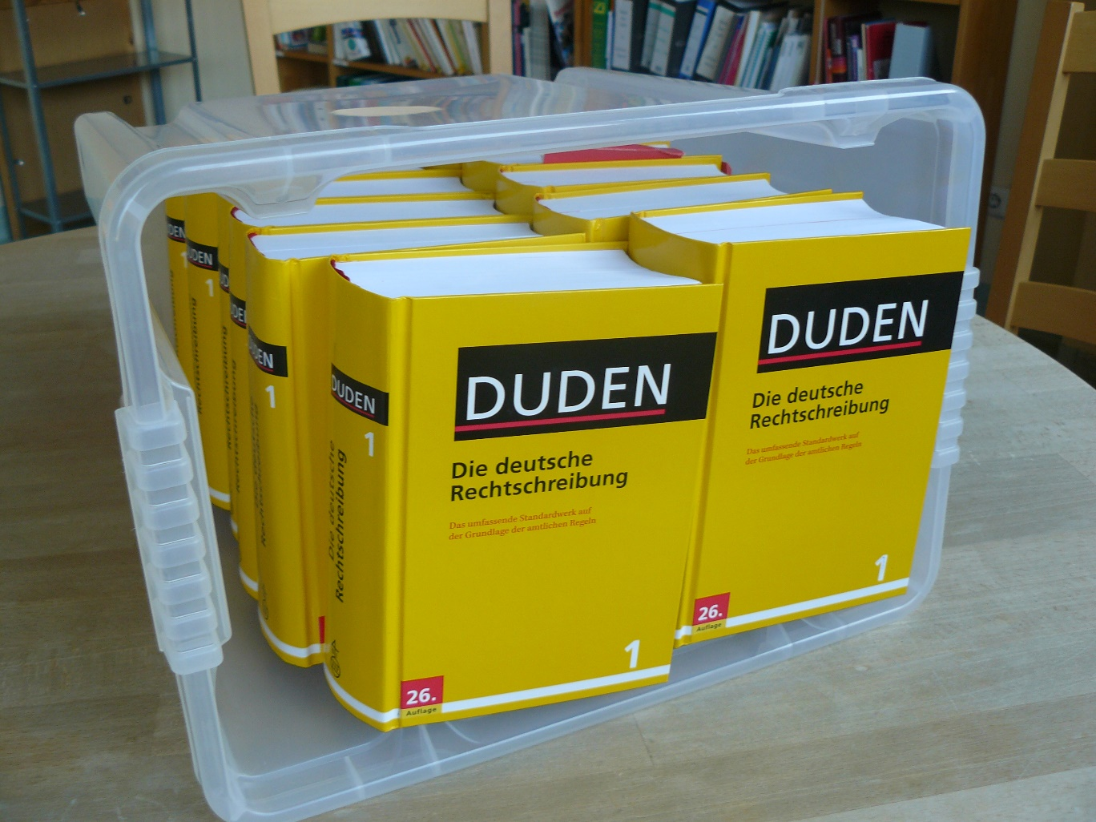
Schulverein zur Förderung der Grund- und Mittelschule Nittenau

Slide 4
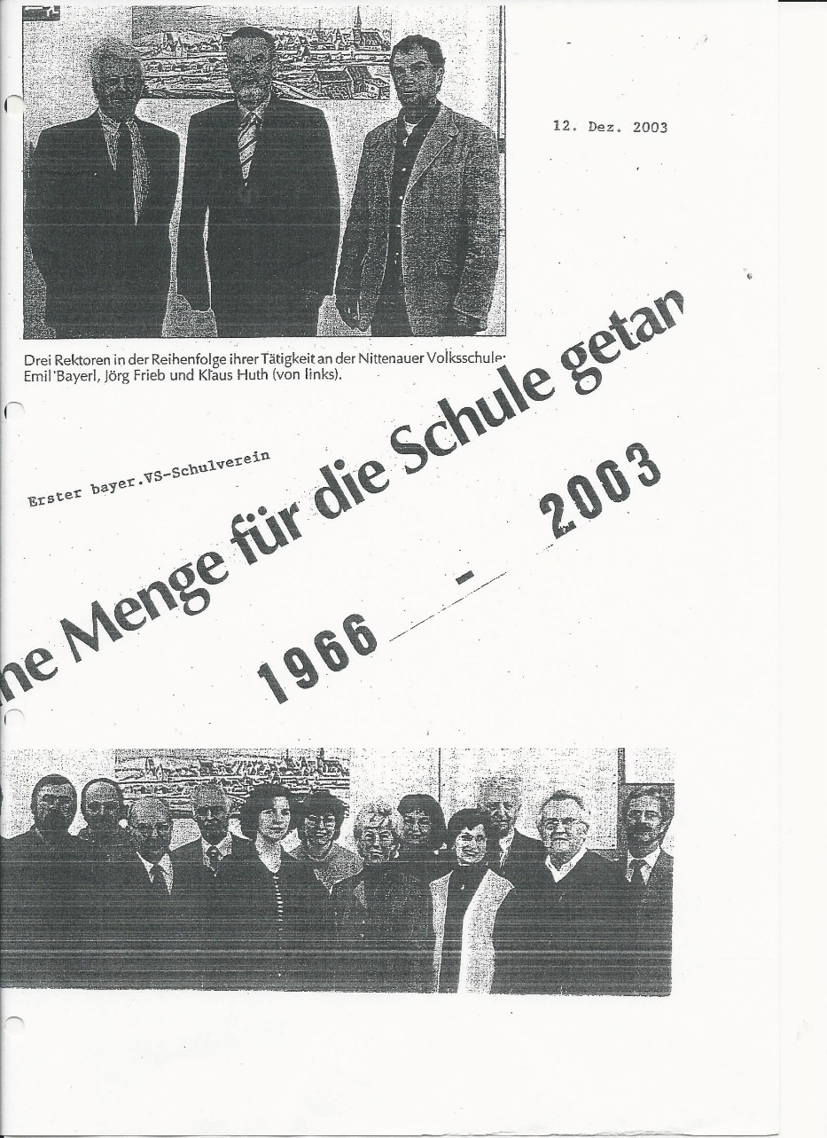
Schulverein zur Förderung der Grund- und Mittelschule Nittenau

Slide 5
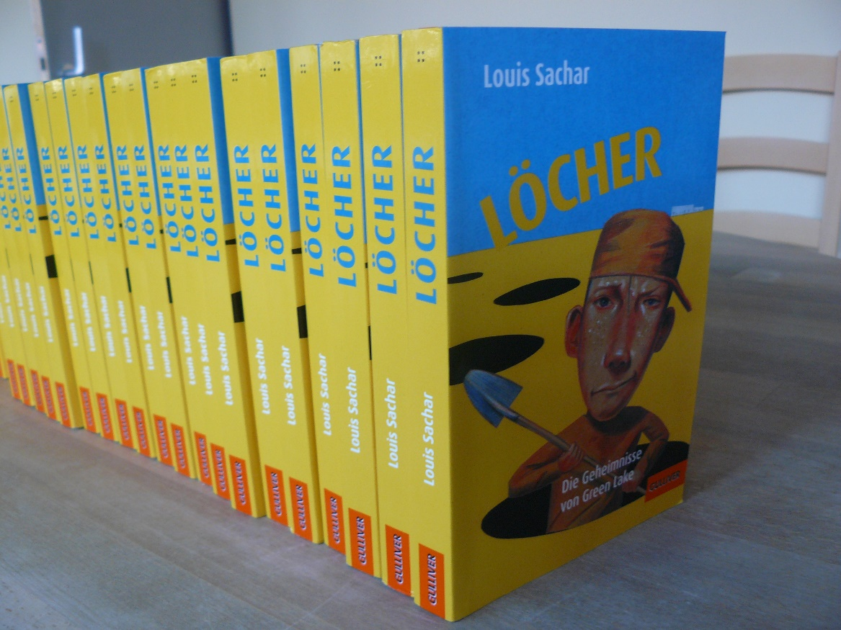
Schulverein zur Förderung der Grund- und Mittelschule Nittenau

Slide 6
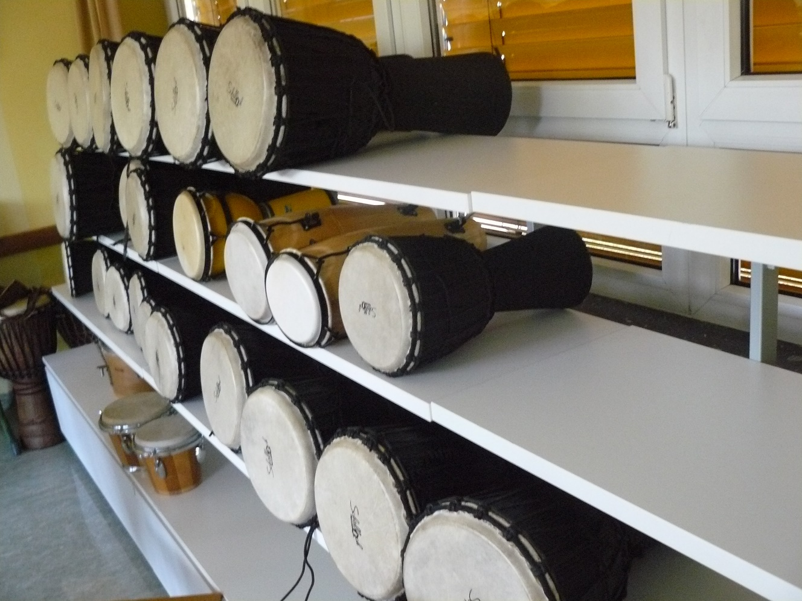
Schulverein zur Förderung der Grund- und Mittelschule Nittenau

Slide 7
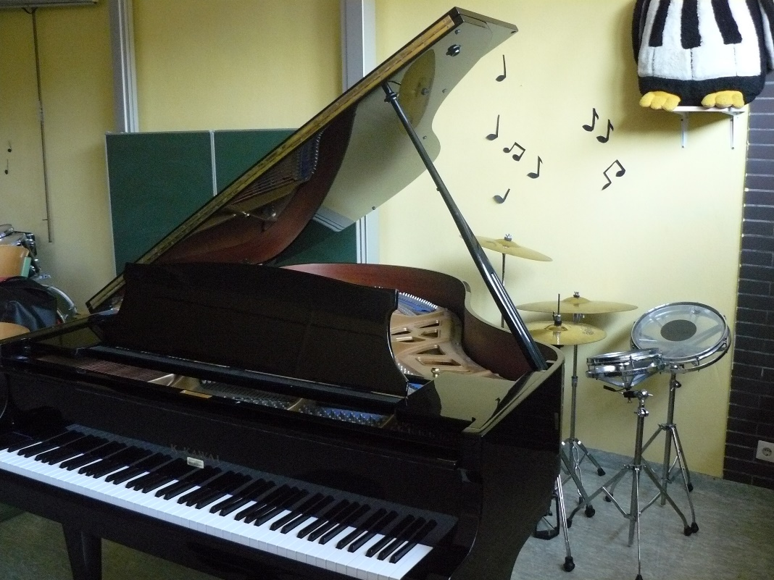
Schulverein zur Förderung der Grund- und Mittelschule Nittenau

Slide 8
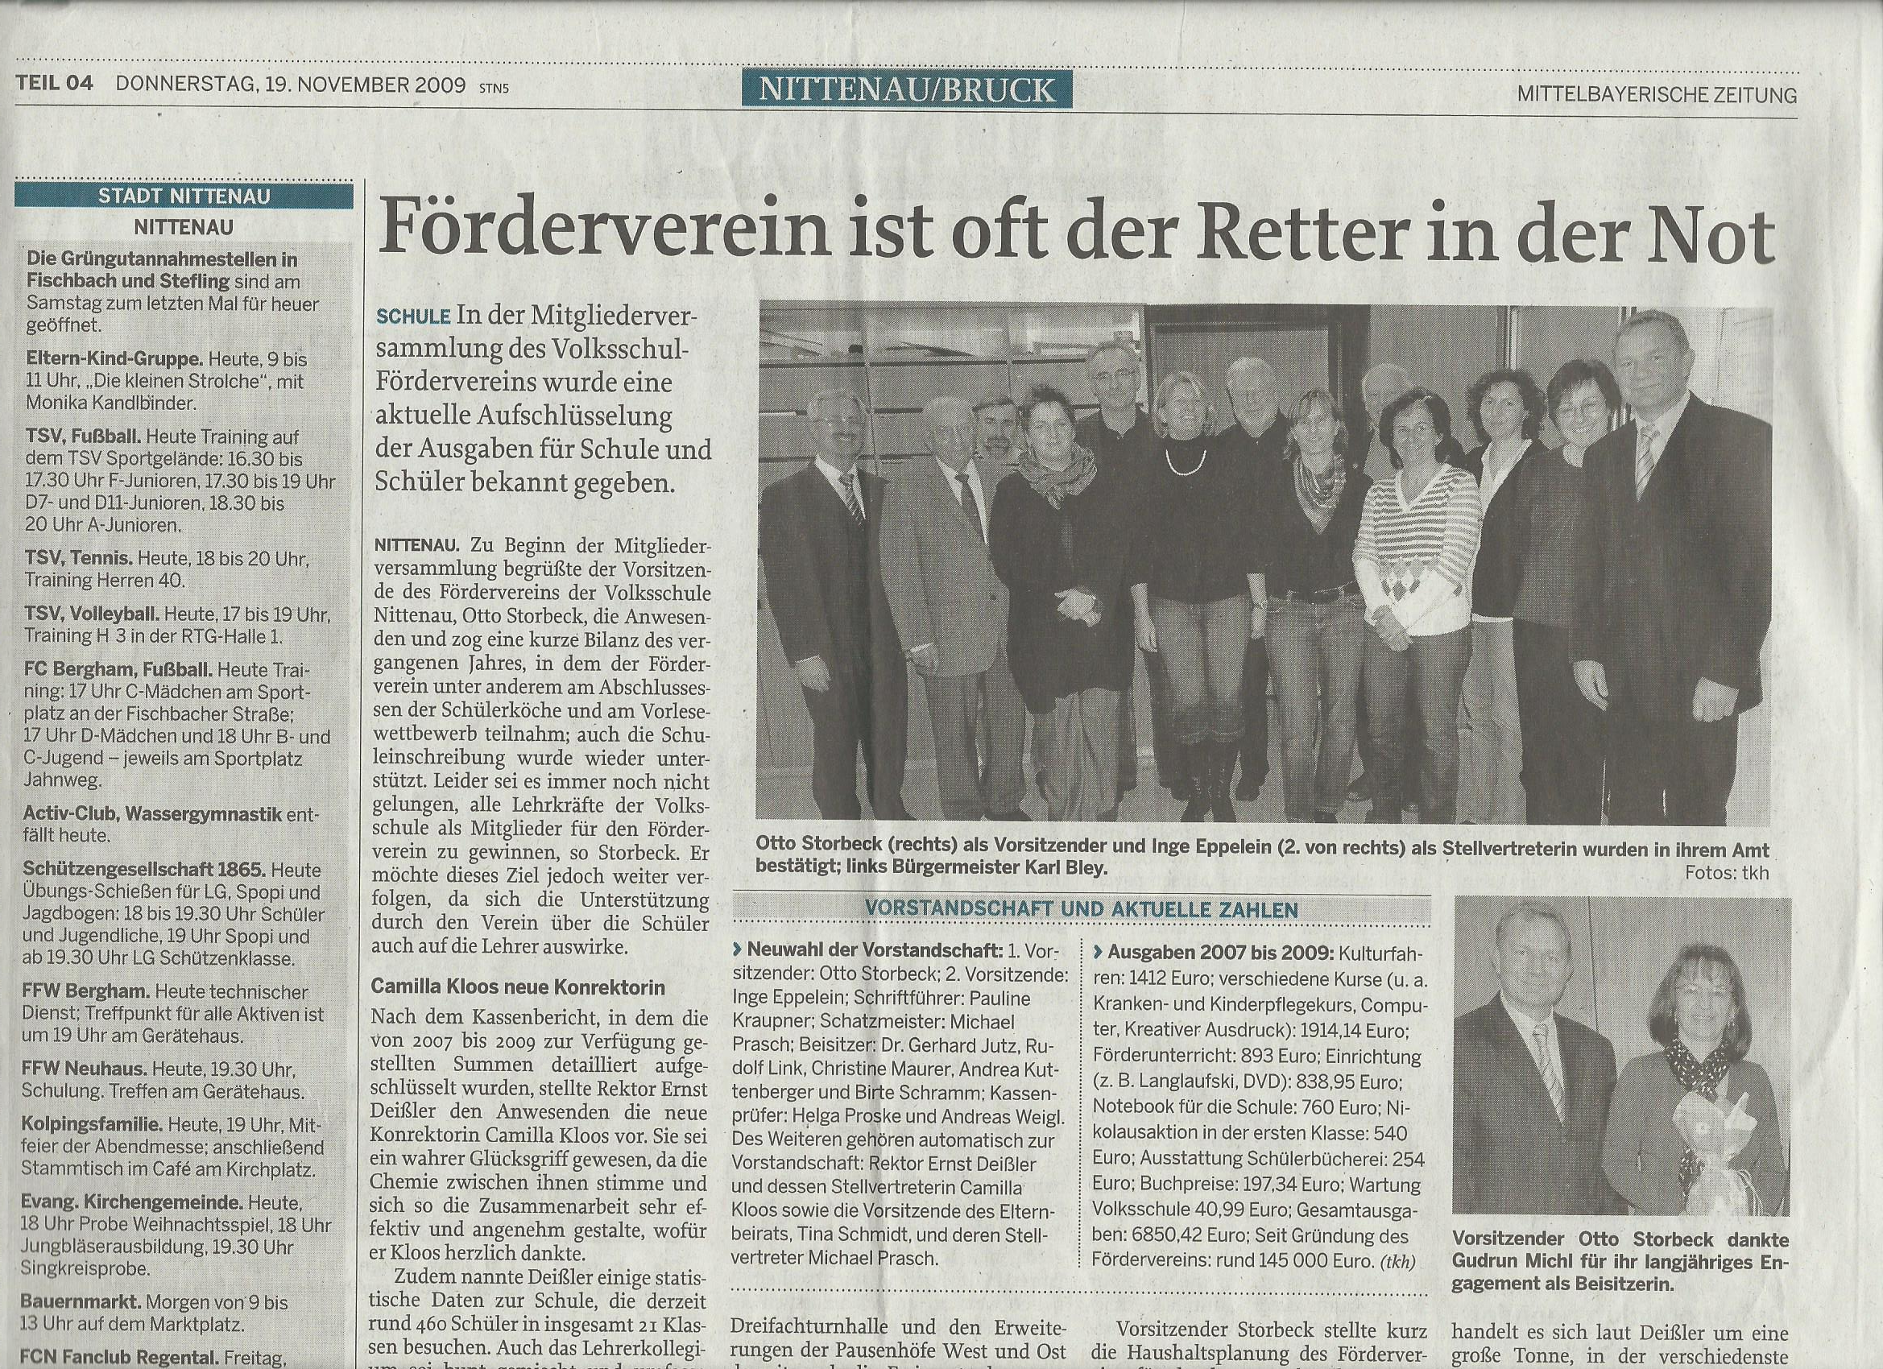
Schulverein zur Förderung der Grund- und Mittelschule Nittenau

Slide 9
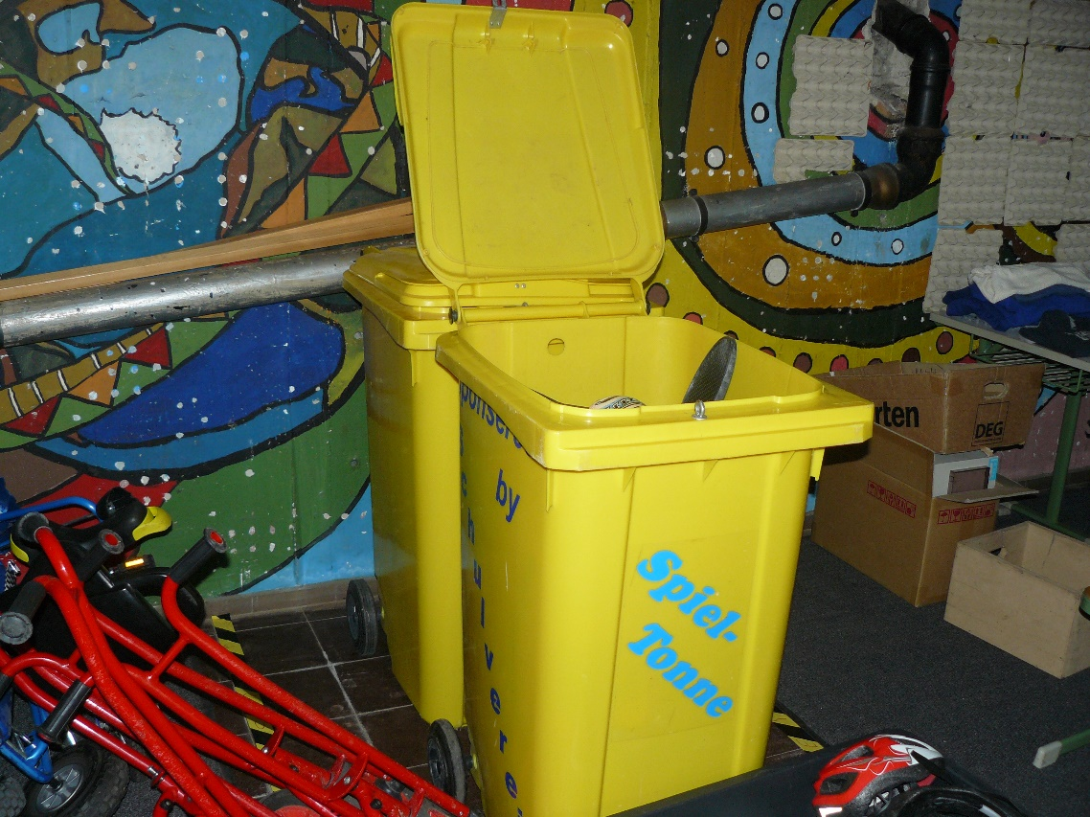
Schulverein zur Förderung der Grund- und Mittelschule Nittenau

Slide 10
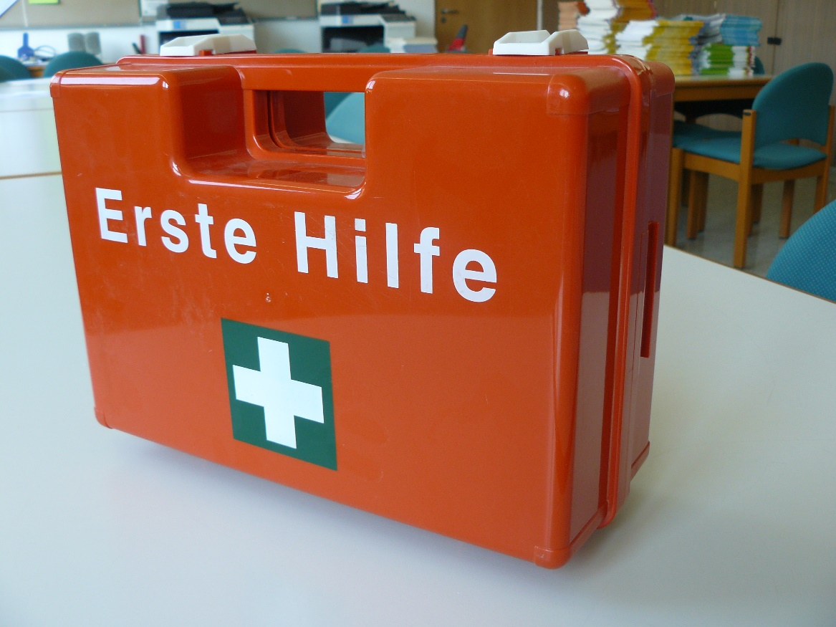
Schulverein zur Förderung der Grund- und Mittelschule Nittenau

Slide 11
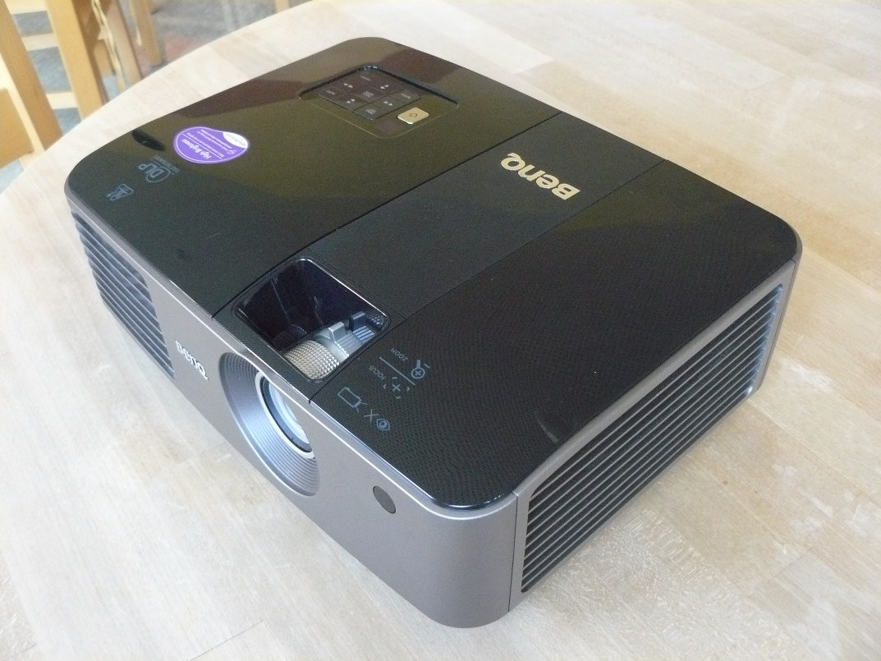
Schulverein zur Förderung der Grund- und Mittelschule Nittenau

Slide 12
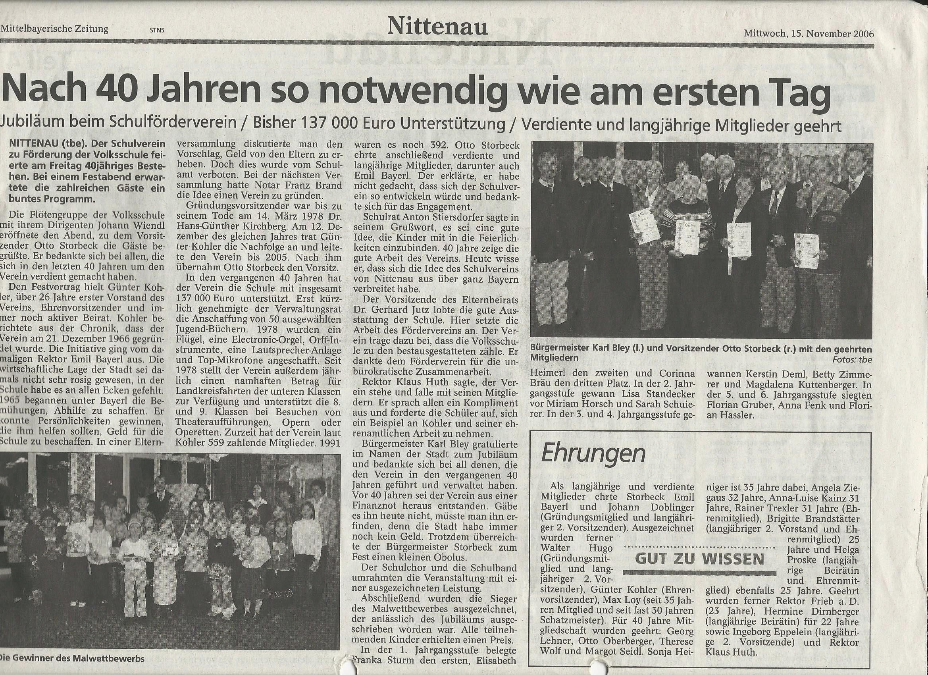
Schulverein zur Förderung der Grund- und Mittelschule Nittenau

Slide 13
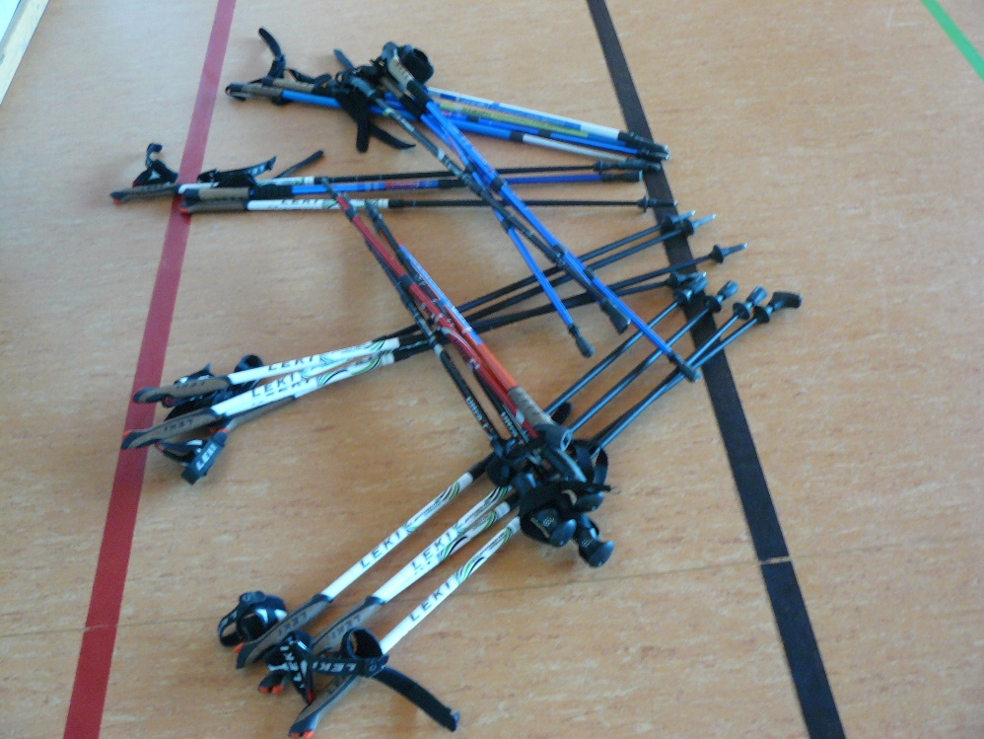
Schulverein zur Förderung der Grund- und Mittelschule Nittenau

Slide 14
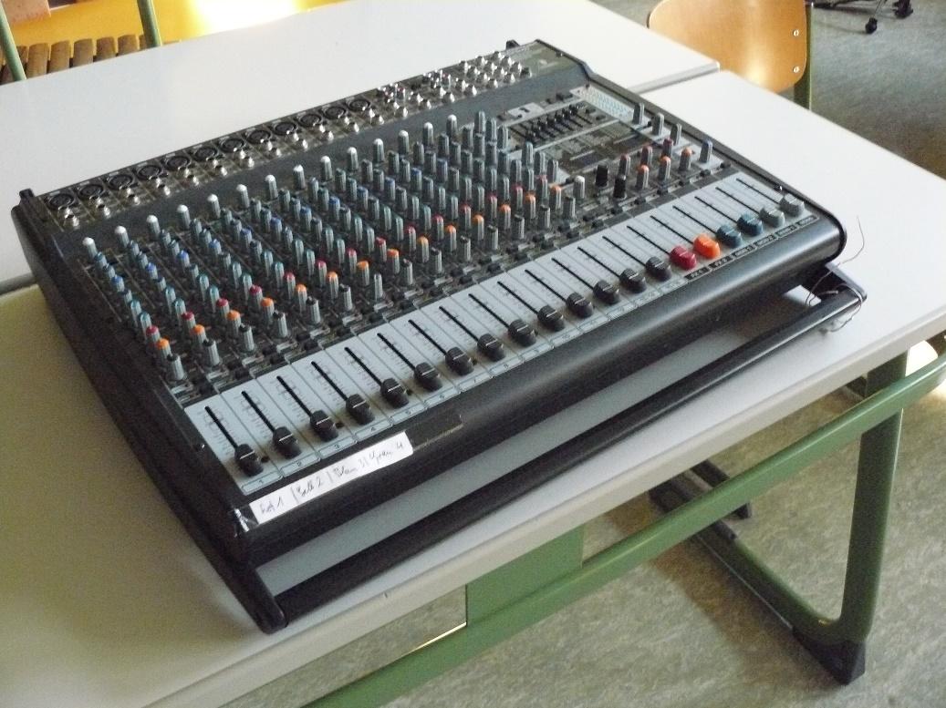
Schulverein zur Förderung der Grund- und Mittelschule Nittenau

Slide 15
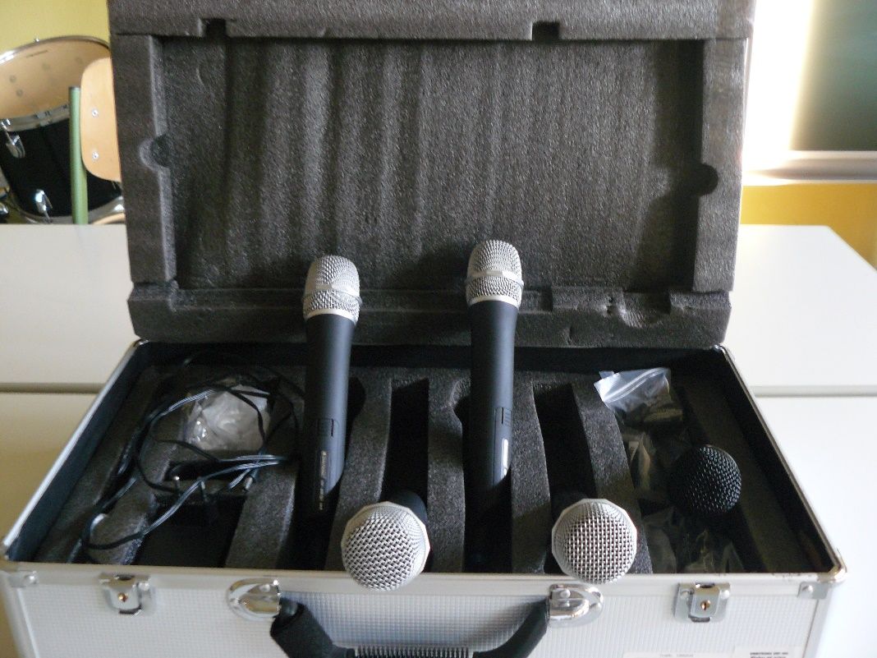
Schulverein zur Förderung der Grund- und Mittelschule Nittenau

Slide 16
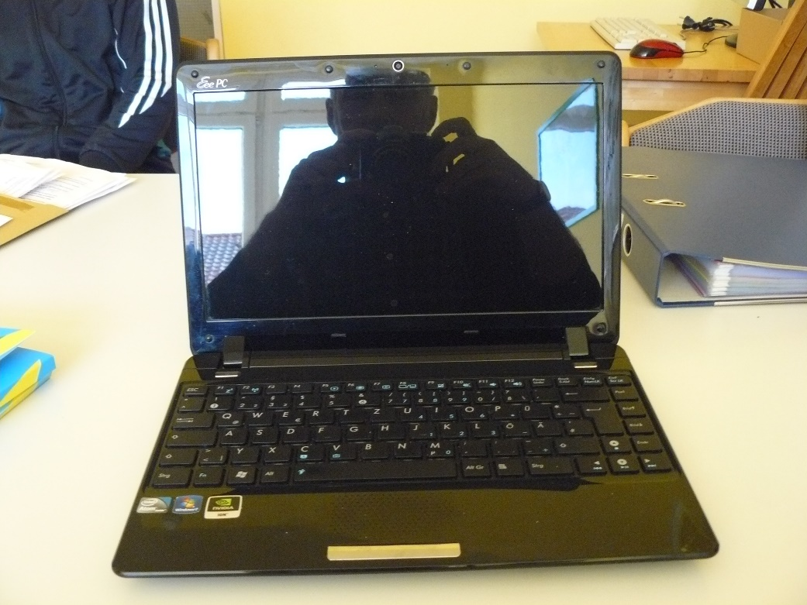
Schulverein zur Förderung der Grund- und Mittelschule Nittenau

Slide 17
Schulverein zur Förderung der Grund- und Mittelschule Nittenau
Wir freuen uns auf die nächsten 50 Jahre!

